Slide 1

Alimentația sănătoasă
IMSP Spitalul Clinic Republican ”Timofei Moșneaga”
d.ș.m. Natalia Porcereanu
Secția endocrinologie
Chișinău, 2023

Slide 2



Agenda
Ce este Alimentația Sănătoasă?
Alimentele – valoarea energetică și nutrițională
Grupele de alimente
Piramida alimentară
Citirea etichetelor nutriționale

Slide 3
Ce este Alimentația Sănătoasă?
Alimentație Sănătoasă înseamnă un consum moderat, dar variat, de alimente și preparate culinare, pe care le dorim apetisante, gustoase și sigure, repartizate în 3 mese principale și, eventual, 2-3 gustări.
Scopul Alimetației Sănătoase este de a realiza un echilibru caloric și nutrițional.
Echilibrul caloric înseamnă asigurarea energiei de care avem nevoie, prin aportul corespunzător de calorii.
Echilibrul nutrițional se referă la prezența în hrana noastră a substanțelor nutritive în următoarele proporții:
glucide 55%
proteine 15-20%
lipide 30-35%
Acestea atrag după ele cantități normale de vitamine și minerale (Na, K, Ca, Mg, Fe).
Aportul de sare ar trebui să fie <5 g/zi, iar cel de lichide necalorice 2-3 l/zi.
Alimentația Sănătoasă este garantul unei vieți sănătoase, lungi și frumoase

Slide 4
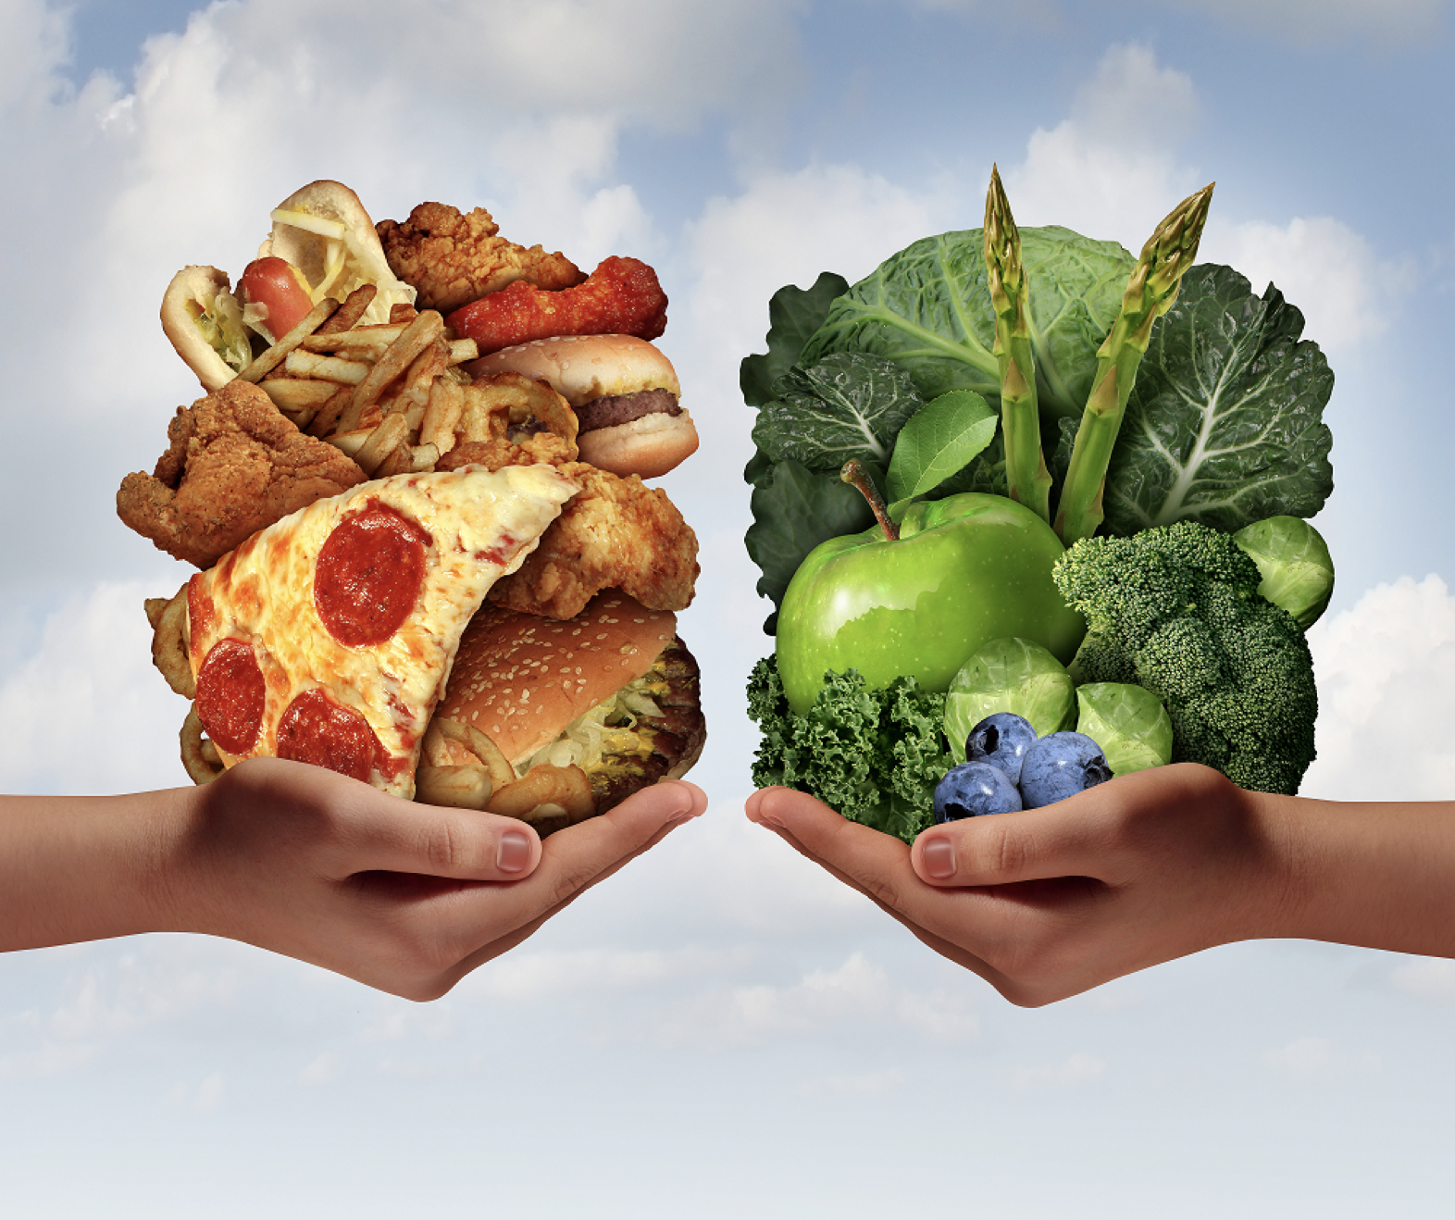
Alimentația Nesănătoasă vs. Alimentația Sănătoasă
Este hipercalorică, excesul caloriilor alimentare
Proporția substanțelor nutritive este dezechilibrată, adesea predomină grăsimile sau glucidele rafinate
Consum crescut de grăsimi saturate și de tip trans
Aport crescut de sare
Consum abuziv de alcool
Nu se respectă orarul meselor (renunațarea la micul dejun și cina târzie), este formată din 2 mese principale foarte bogate cantitativ
Se asociază cu fumatul, sedentarismul, ceea ce îi amplifică efectele negative
Este sursă de boli
Este echilibrată caloric
Conține toate substanțele nutritive în proporții adecvate
Este împărțită în3 mese principale și 2-3 gustări
Alimentele și preparatele culinare sunt gustoase, apetisante și sigure
Este izvor de sănătate, asigurând longevitatea departe de boli

Slide 5
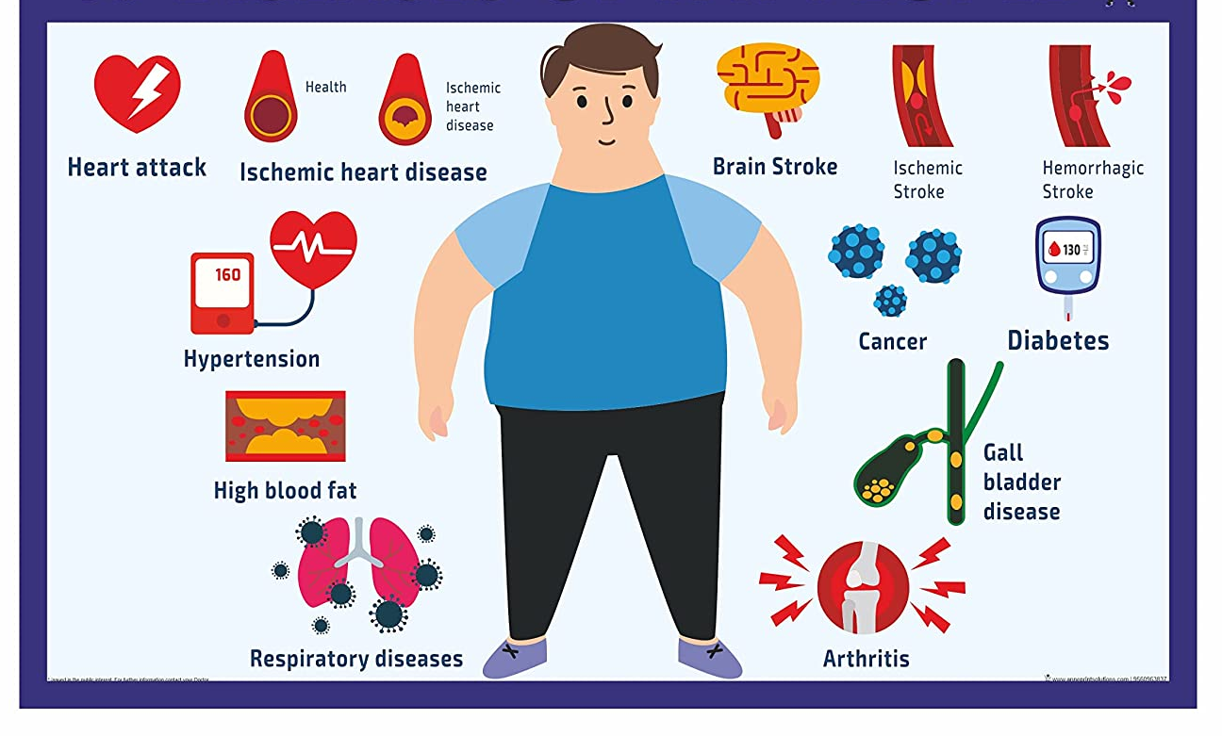
Principalele boli care pot fi prevenite prin Alimentația Sănătoasă, asociată cu un stil de viață sănătos:
BCV – IM, AVC
Diabetul zaharat
Obezitatea și supraponderea
Hipertensiunea arterială
Dislipidemiile
Cancerele
Guta
Bolile hepatice și gastrointestinale
Litiaza biliară și renală
Osteoporoza
Cariile dentare
Bolile pielii

Slide 6
Alementele – valoarea lor energetică și nutrițională
Necesarul caloric este rezultatul bilanțului energetic al organismului în care: aportul de calorii egalează cheltuiala de calorii
Caloria – substratul energetic al organismului
1 kcal = 4,18 kj
Cheltuielile energetice:
Metabolism bazal – 75%
Activitatea fizică – 25%
1 g lipide = 9 kcal
1 g alcool = 7 kcal
1 g proteine = 4 kcal
1 g glucide = 4 kcal

Slide 7
Necesarul caloric estimat pe vârste, sex, activitate fizică – pentru menținerea greutății
Vârsta (ani) | Sex/nivel de activitate
 | Masculin |  |  | Feminin
 | Sedentar | Moderat activ | Activ | Sedentar | Moderat activ | Activ
16-18 | 2400 | 2800 | 3200 | 1800 | 2000 | 2400
19-20 | 2600 | 2800 | 3000 | 2000 | 2200 | 2400
21-25 | 2400 | 2800 | 3000 | 2000 | 2200 | 2400
26-30 | 2400 | 2600 | 3000 | 1800 | 2000 | 2400
31-35 | 2400 | 2600 | 3000 | 1800 | 2000 | 2200
36-40 | 2400 | 2600 | 2800 | 1800 | 2000 | 2200
41-45 | 2200 | 2600 | 2800 | 1800 | 2000 | 2200
46-50 | 2200 | 2400 | 2800 | 1800 | 2000 | 2200
51-55 | 2200 | 2400 | 2800 | 1600 | 1800 | 2200
56-60 | 2200 | 2400 | 2600 | 1600 | 1800 | 2200
61-65 | 2000 | 2400 | 2600 | 1600 | 1800 | 2000
66-70 | 2000 | 2200 | 2600 | 1600 | 1800 | 2000

Slide 8
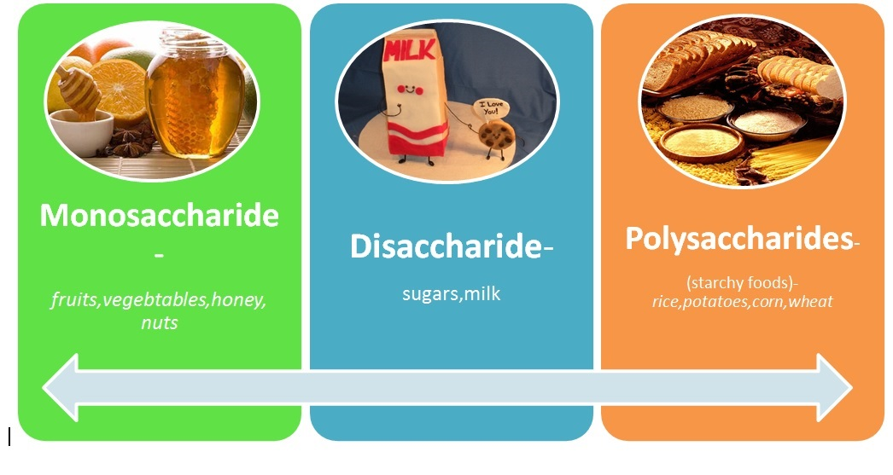
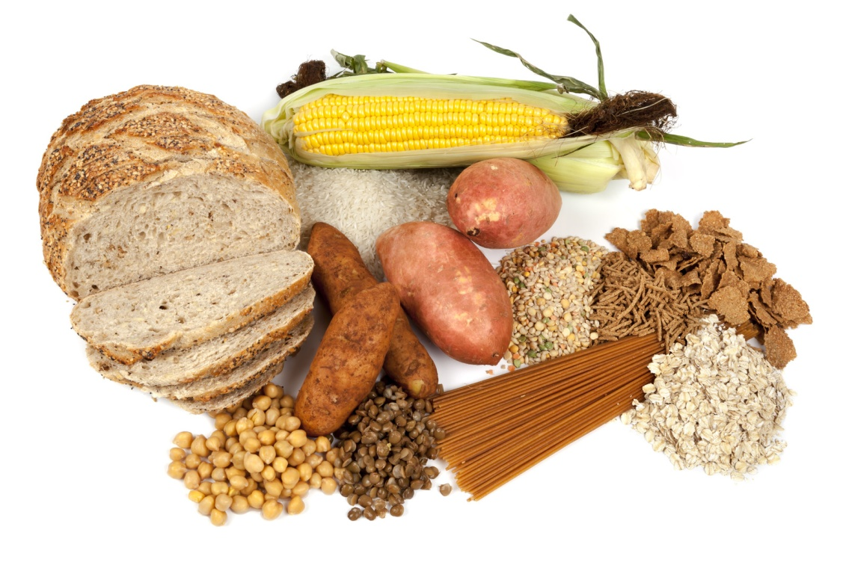
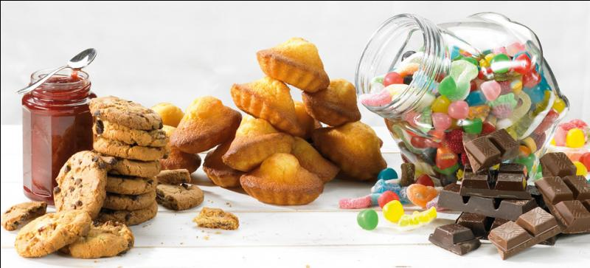
Substanțele nutritive - glucidele
50% din caloriile zilnice
Glucide simple: glucoza, fructoza, galactoza
”zaharuri rafinate”
!!! nu mai mult 10% din calorii
Glucide complexe: amidon, fibre alimentare

Slide 9
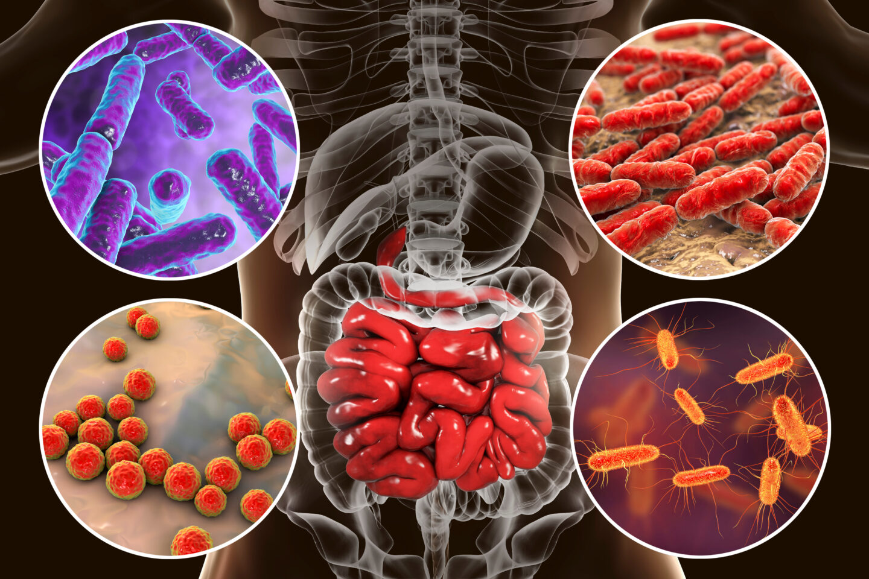
Fibrele alimentare
Aport de fibre 14 g/1000 kcal (25-35 g fibre/zi)
Raportul dintre fibrele insolubile și cele solubile 3:1
Stimuleaza masticatia, secretia de slaiva si fluxul de suc gastric
Determina senzatia de satietate prin umplerea stomacului
Asigura un tranzit intestinal normal
Asigura substratul pentru fermentatia colonica
Intarzie evacuarea gastrica, incetinesc rata de digestie si de absorbtie
Fibrele solubile reduc LDL-colesterol
Leaga acizii biliari fecali si cresc excretia de colesterol derivat din acestia
Reduc absorbtia de grasimi alimnentare si de colesterol prin legare de acizii biliari si de grasimi.
Solubile – aport de Mg, vitamine grup B
Mere, citrice, pere, căpșuni, legume, ovăz
Insolubile - reglează tranzitul intestinal, scad nivelul colesterolului, reduc nivelul glicemiei, reduc riscul de cancer de colon.
Fasole, orez brun, malai, linte, mazare, tarâțe, cereale integrale, paste integrale,

Slide 10
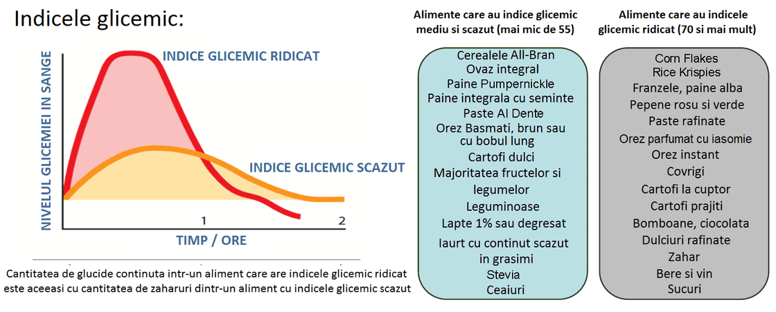
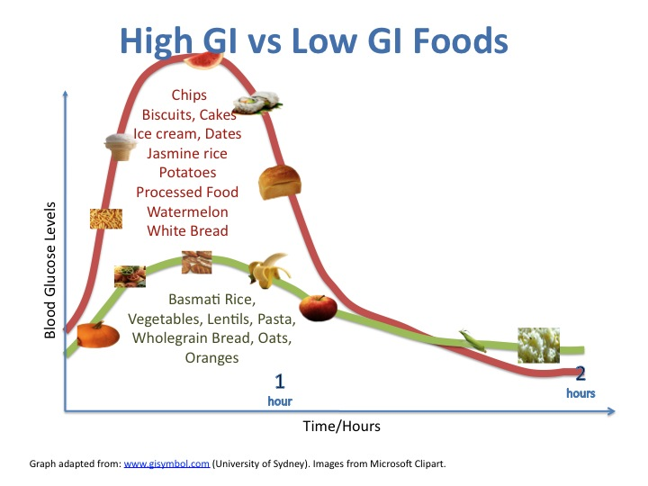
Glucidele – indicele glicemic (IG)
IG depinde de:
Tipul carbohidratilor : glucidele simple au un indice glicemic mare, glucidele complexe au indice glicemic mic.
Cantitatea de fibre care se contine in aliment – cu cit este mai multa, cu atit indicele glicemic este mai mic.
Modalitatea de preparare – dupa prelucrarea termica indicele glicemic creste.
Cantitatea de proteine si lipide – cu cit sunt mai multe, indicele glicemic este mai mic.

Slide 11
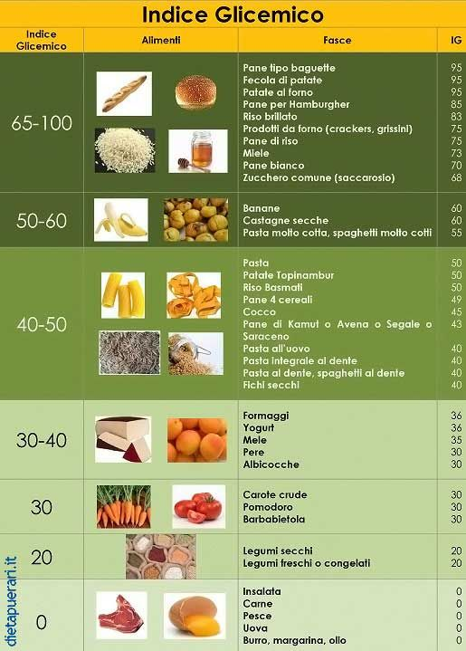
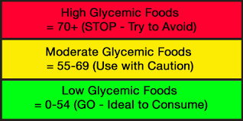
Glucidele – indicele glicemic (IG)
IG depinde de:
Tipul carbohidraților: glucidele simple au un indice glicemic mare, glucidele complexe au indice glicemic mic.
Cantitatea de fibre care se contine in aliment – cu cât este mai multă, cu atât indicele glicemic este mai mic.
Modalitatea de preparare – după prelucrarea termică indicele glicemic creste.
Cantitatea de proteine și lipide – cu cât sunt mai multe, indicele glicemic este mai mic.

Slide 12
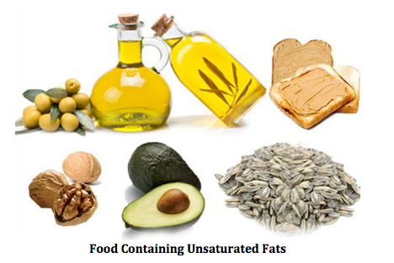
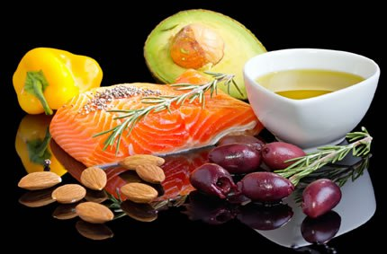
Substanțele nutritive - lipidele
acizi grași mononesaturați
acizi grași polinesaturați
acizi grași saturați
Acizi grași esențiali: omega-3 și omega-6.
Consumul acizilor grași esențiali este obligator!
Trigliceride – in grasimi saturate de origine vegetală sau animală: unt, margarină, produse lactate, carne de porc.
Grăsimi nesaturate care prin procesare devin solide - grăsimile “trans” – în margarine, mezeluri, brânzeturi.
Favorizează apariția aterosclerozei!

Slide 13
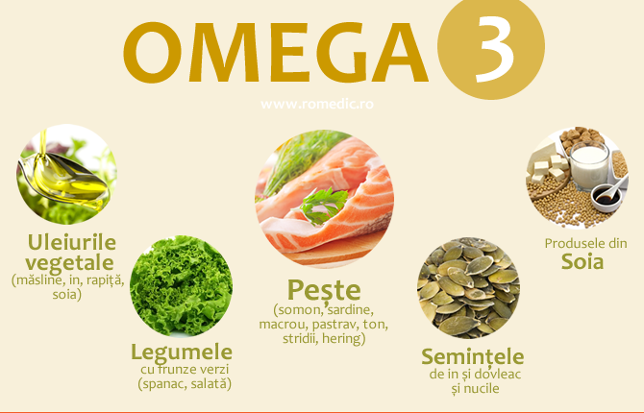
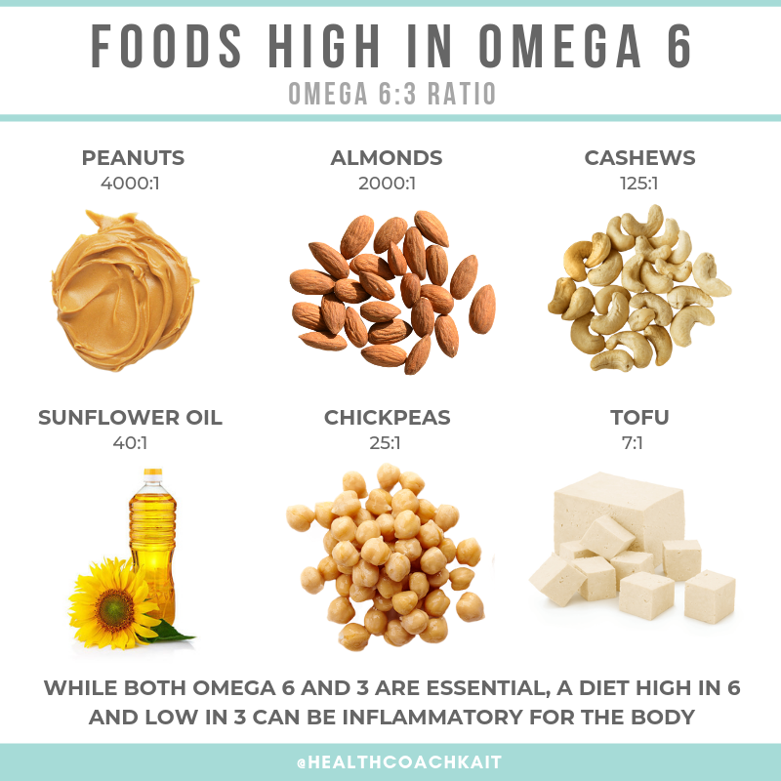
Omega-6/omega-3
2:1 sau 3:1
Raportul în dieta de tip occidental 10:1 (20:1)
Grăsimi – 30% din kcal zilnic 1g=9kcal
Grăsimi mononesaturate – 1/3
Grăsimi polinesaturate – 1/3
Grăsimi saturate – 1/3

Slide 14
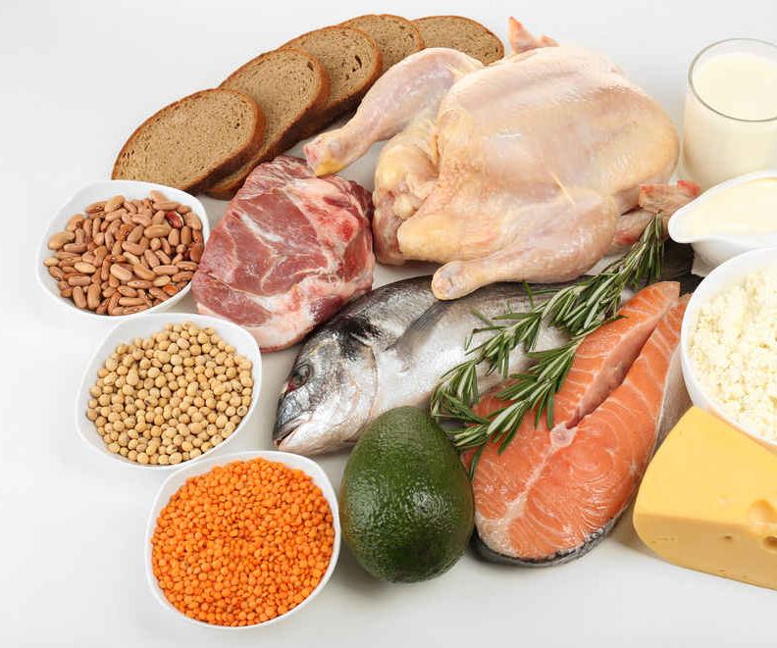
Substanțele nutritive - proteinele
Proteinele – substanțe complexe formate din aminoacizi, aranjați în ordinea determinată genetic.
Fiecare proteină are o funcție specifică, sunt indispensabile vieții
Aminoacizi esențiali – organismul nu poate sintetiza, este necesar aportul lor cu alimentele
½ origine animala
½ origine vegetală
Aport sporit de proteine în sarcină, lactație, convalescență, febră
20% din kcal zilnice

Slide 15
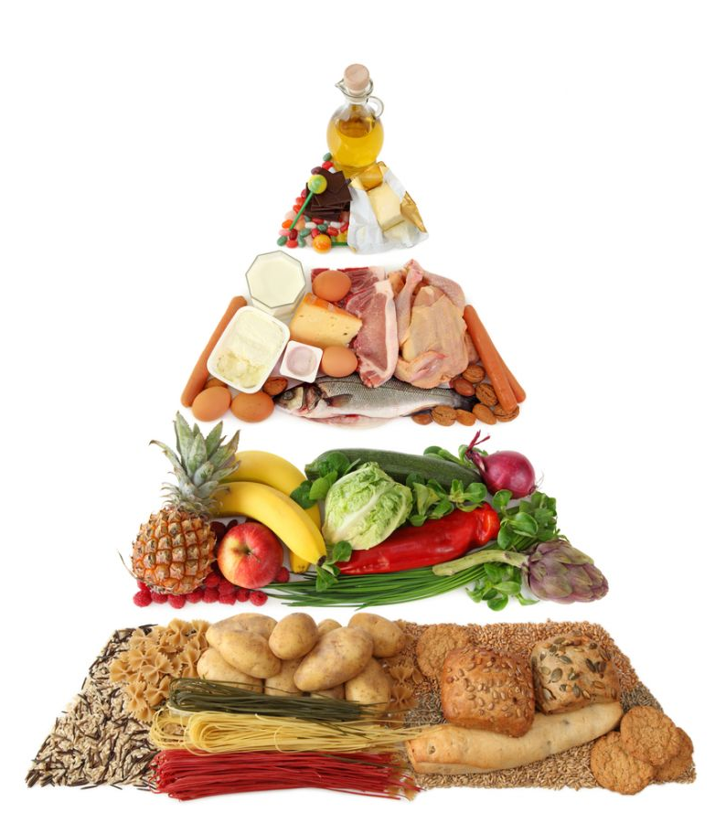
Grupele de alimente
Grupa 1: Cerealele și produsele cerealiere
Grupa 2: Fructele și legumele
Grupa 3: Laptele și produsele lactate
Grupa 4: Alimentele bogate în proteine
Grupa 5: Produsele zaharoase, uleiurile, grăsimile

Slide 16
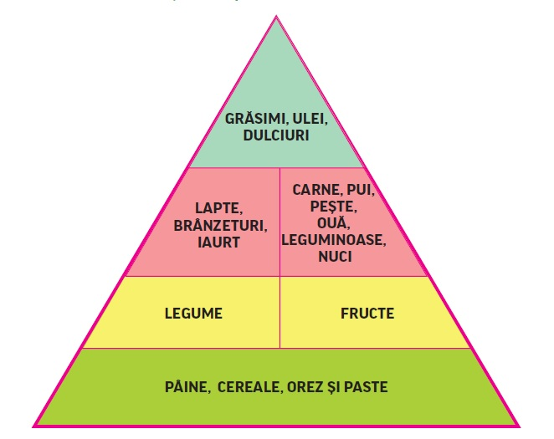
Piramida alimentară
Fibre alimentare – 20-30 g/zi
Lichide/apă >1,5 l/zi
Sare <6 g/zi
Lipide – 30%
Proteine – 20%
Glucide – 50%
Cu multă moderație, porții mici
2-3 porții/zi
2-3 porții/zi
3-5 porții/zi
2-4 porții/zi
6-11 porții/zi

Slide 17
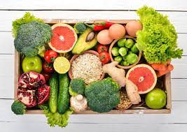
Legumele și fructele
3-4 porții fructe
4-5 porții legume
Relativ sărace în calorii
Vitamine, minerale, antioxidanți
Nu se recomandă pastrarea legumelor la temperatur ridicate și încălzirea lor repetată
Se recomnadă ca punerea la fiert să se facă în apă clocotită
Se evită spălarea îndelungată și păstrarea legumelor în apă, fragmentarea în bucăți mici, prepararea în vase descoperite
Păstrarea fructelor:
  Uscare
  Congelarea
  Pastrarea în formă proaspătă
Cartoful
100 g cartof la cuptor – 120 kcal
100 g cartofi prăjiți – 225 kcal (+11 g grăsimi, trans)

Slide 18
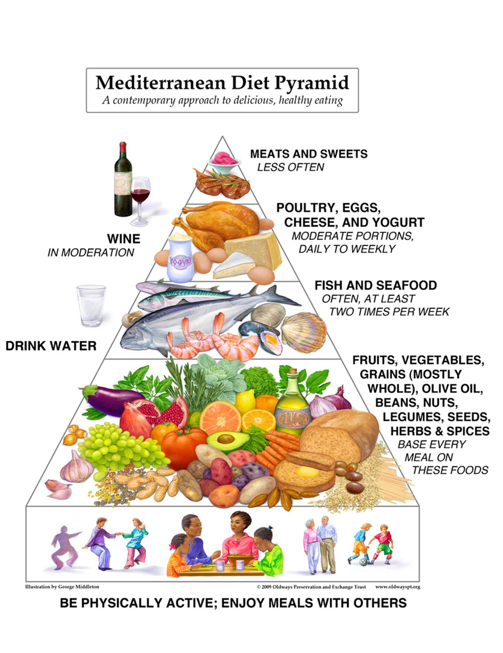

Piramida alimentației mediteraniene
Ancel Keys and his Italian colleague Flaminio Fidanza and their SCS colleagues were central to the modern recognition, definition, and promotion of the eating pattern they found in Italy and Greece in the 1950s and ’60s, now popularly called “The Mediterranean Diet.”
They showed together with their colleagues that dietary patterns in the Mediterranean and in Japan in the 1960s were associated with low rates of coronary heart disease and all-cause mortality. The studies in the elderly showed that a healthy diet and lifestyle (sufficient physical activity, non-smoking and moderate alcohol consumption) also is associated with a low risk of cardiovascular disease and all-cause mortality. A healthy diet and sufficient physical activity may also postpone cognitive decline and decrease the risk of depression.The Seven Countries Study provided evidence
for the concept of sick and healthy populations
that the major cardiovascular risk factors are universal
for the diet-heart hypothesis
that cardiovascular disease is preventable
that a healthy lifestyle may promote different aspects of healt

Slide 19
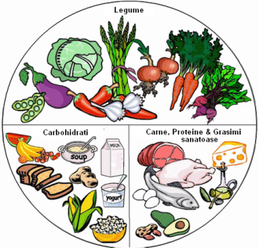
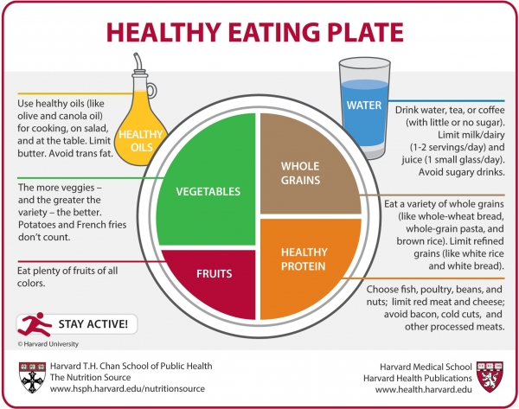

FARFURIA SĂNĂTOASĂ
Consum de grăsimi vegetale, nuci.
De evitat grăsimi trans, ulei de palmier, unt.
Consum de apă, ceai, cafea – fără zahăr. Consum limitat de lapte. Evitarea sucurilor, băuturilor carbogazoase!
CEREALE INTEGRALE
Cât mai multe legume și cît mai variate!
De evitat carfofi prăjiți!
LEGUME
Consum de cereale integrale variate. Limitarea carbohidraților ușor asimilabili (orez alb, pâine albă).
FRUCTE
PROTEINE
Varietate de fructe de toate culorile!
Alege pește, pui, boboase, nuci, brânză.
Limitat: carne roșie și cașcaval.
De exclus: carne procesată!
Fii activ!

Slide 20
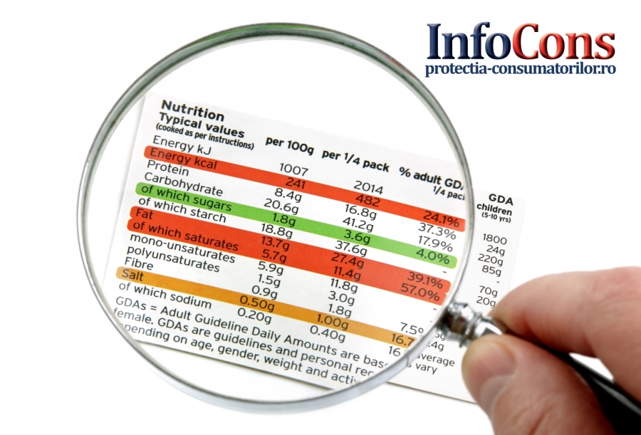
Citirea etichetelor nutriționale
Termenul de valabilitate
Compoziția produsului alimentar
Citirea etichetei nutriționale
Lista ingerdientelor – in ordine descrescătoare
Aditivii: E-urile – codifică aditici alimentari autorizați în țările UE
Alegeți produsele care conțin cât mai puțini aditivi!

Slide 21
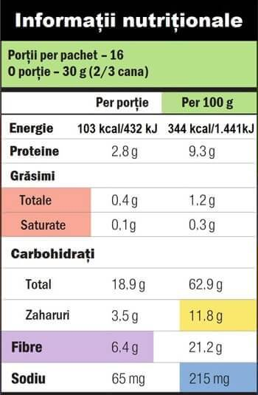
Energie
Pentru o greutate sănătoasă,
femeile au nevoie de 1600-2000 kcal/zi;
bărbații au nevoie de 2000-2500 kcal/zi.
Grăsimi totale
Alege produse cu mai puțin de 3 g/100 Grăsimi saturate
Alege produse cu cel mai mic număr de grăsimi saturate, sub 1,5 g la 100 g
Alte nume pentru ingrediente bolagte în grăsimi saturate: ulei de palmier, grăsimi/uleiuri animale, unt, ghee/unt clarificat, substanțe solide din lapte/nucă de cocos, smântână, ulei/lapte/cremă de cocos, untură,margarină.
Zaharuri:
Nu trebuie să eviți complet zahărul, doar cantitățile ma mari de zahăr adăugat. Dacă produsul conține peste 15g/100, verifică dacă zahărul apare printre primele ingrediente din listă
Alte nume pentru zahărul adăugat: zahăr brun/brut, miere, sirop de arțar, malț, concentrat din suc de fructe, sirop/îndulcitor din porumb, maltoză, dextroză, fructoză, glucoză
Alte ingrediente de evitat:
nitrat/nitrit de sodiu, glutamat monosodic/MSG, praf de copt, bicarbonat de sodiu, ascorbat de sodiu
Fibre:
Alege pâine și cereale cu minimum 3g/porție
Sodiu (sare)
Alege alimentele cu cel mai puțin sodiu (sare): sub 0,1 g sodiu (0,3 g sare)/100 g
<100 kcal – hipocaloric
150-300 kcal – moderat caloric
>400 kcal - hipercaloric
Ingrediente: Cereale (76%) (grâu, ovăz, orez), tărâțe de psylium (11%), stafide, zahăr, extract de malț, miere, sare.
Ingrediente: Sunt listate de la cele mai multe la cele mai puține, în funcție de greutate. Exaa verifica primele 3 ingrediente, apropo de conținut de grăsimi saturate, sare și zahăr adăugat.

Slide 22

Concluzii:
Alimentația Sănătoasă presupune aportul de calorii adaptat necesarului
Cărăușii caloriilor și nutrienților sunt 5 grupe de alimente
Alimentele sunt “prietenoase” dacă sunt pregătite corespunzător și dacă le consumăm în porții sănătoase
Vom respecta 3 mese principale (06:00 -08:00; 12:30-14-30; 18:30-20:00)
Ținem minte de “farfuria sănătoasa”
Consumul a 2,0-3,0 L lichide pe zi
Alimentația Sănătoasă este eficientă dacă se asociază cu activitatea fizică, starea de nefumător, limitarea consumului de alcool, somnul odihnitor.

Slide 23
MULȚUMESC!

